Slide 1
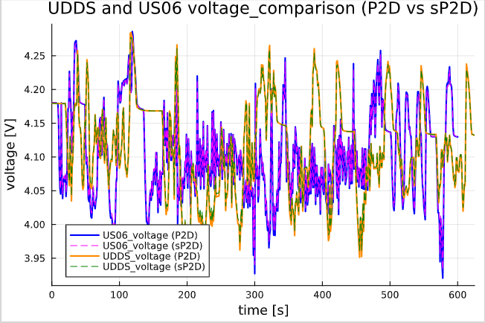
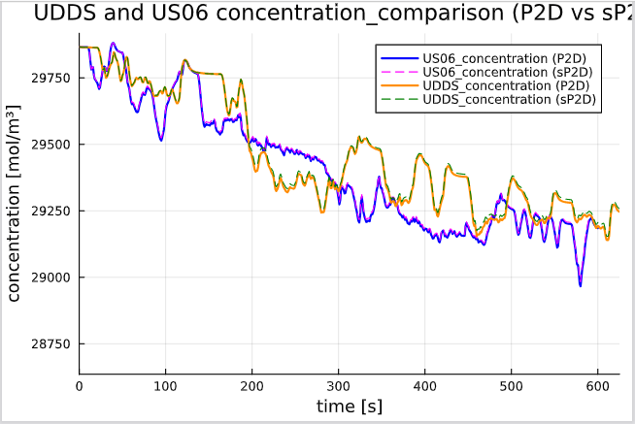
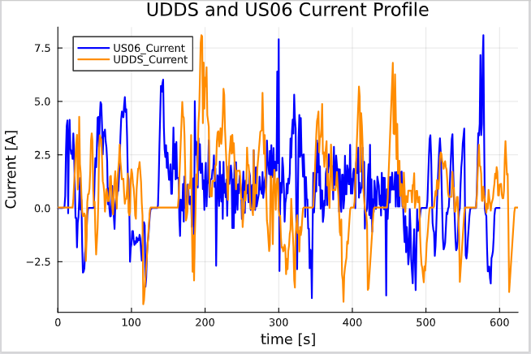
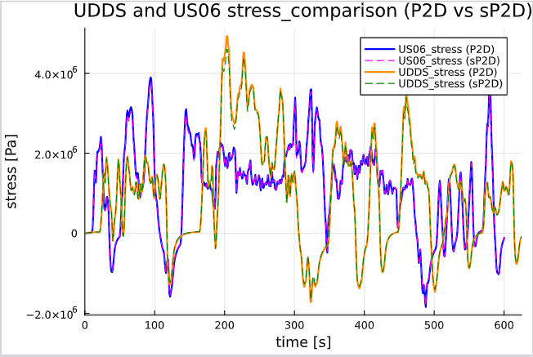
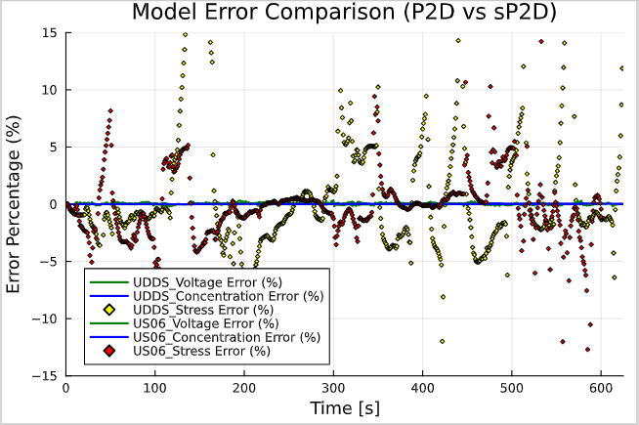
图25 电压响应分析图 图26 浓度分布动态变化
图23 UDDS和US06的电流图（统一取前625个时间步）
图27机械应力变化图 图28误差百分比变化图

Slide 2
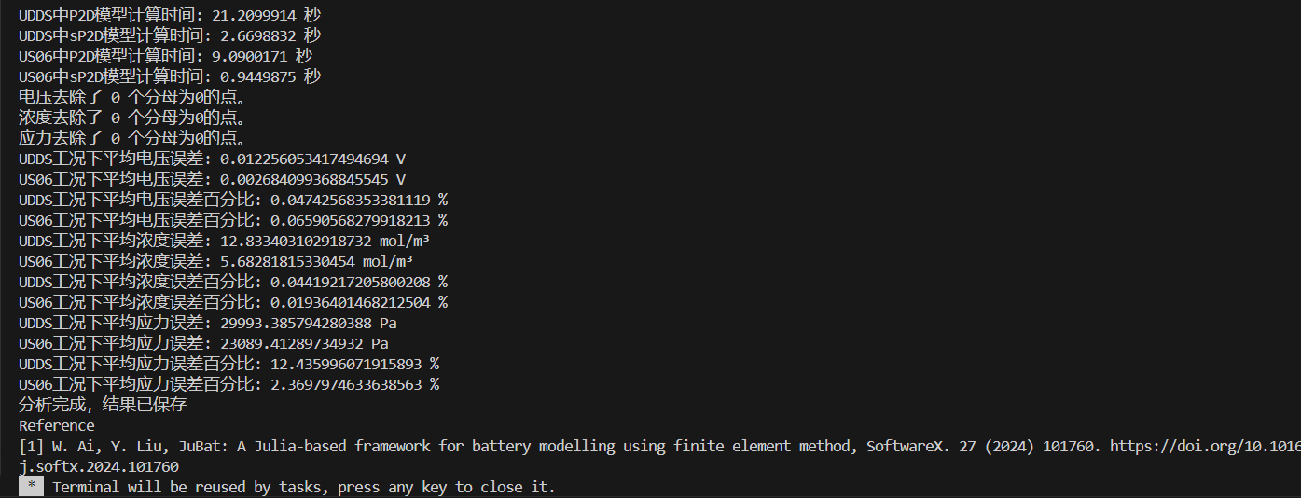
性能指标 | UDDS工况 （SP2D） | US06工况（SP2D） | 对比P2D模型 | 差异性分析
平均电压误差 | 0.0123 V (0.047%) | 0.0027 V (0.066%) | 误差均<0.1%，精度与P2D一致 | US06电压波动范围窄，绝对误差更小； UDDS误差稍高但可忽略。
平均浓度误差 | 12.83 mol/m³ (0.044%) | 5.68 mol/m³ (0.019%) | 误差<0.05% 接近P2D精度 | US06动态负载稳定，误差更低； UDDS因瞬态变化略高。
平均应力误差 | 29,993 Pa (12.44%) | 23,803 Pa (2.37%) | UDDS误差显著高于P2D，US06可接受 | US06持续负载误差低；而UDDS误差峰值达-15%，因忽略瞬态松弛机制。
计算时间 | 2.6699秒 （P2D：21.21秒） | 0.94499秒 （P2D：9.09秒） | 均比P2D 快接近90% | 效率提升显著， 适合实时应用。
优势领域 | 电压/浓度 预测高效可靠 | 动态工况下 全面稳定 | 电压/浓度精度持平，效率远胜 | SP2D适用于SOC估算、电池健康监测。
局限性 | 应力误差高 （12.46%） | 应力误差低（2.37%） | UDDS工况下 P2D更可靠 | 应力误差主因：模型简化忽略非线性力学及跨尺度耦合（例如SEI层粘弹性行为）。

Slide 3
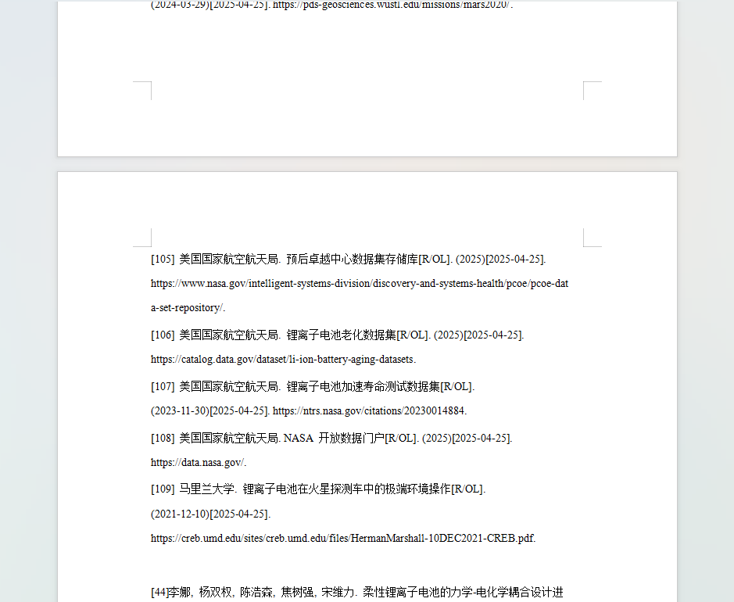
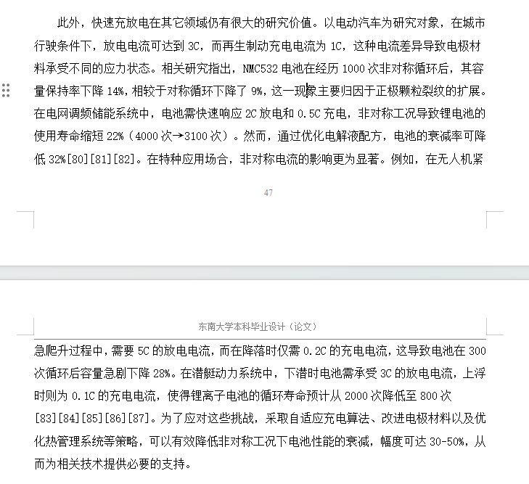

Slide 4
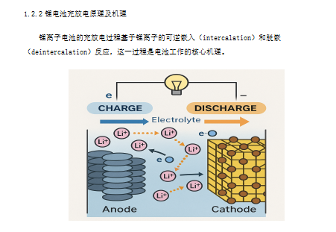
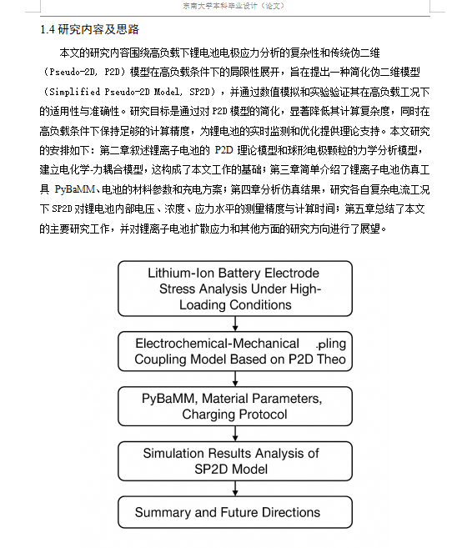
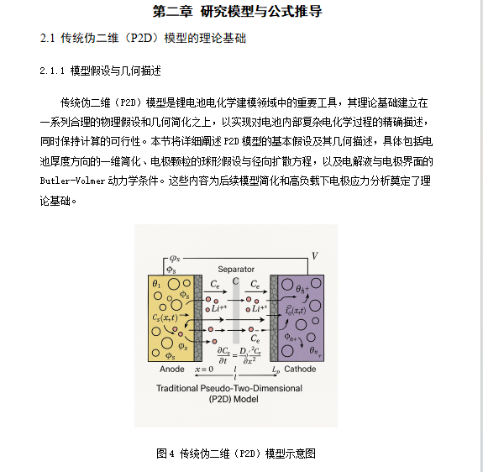
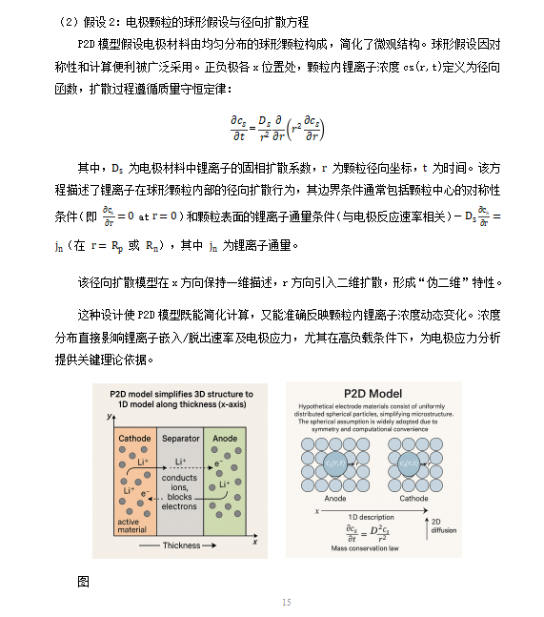

Slide 5
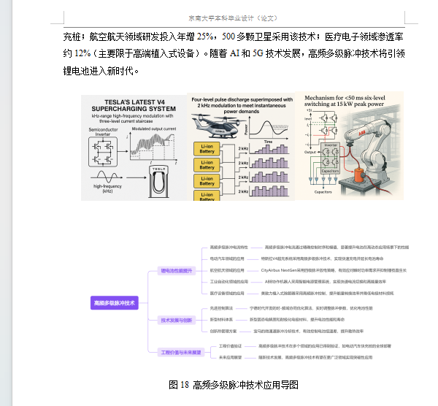
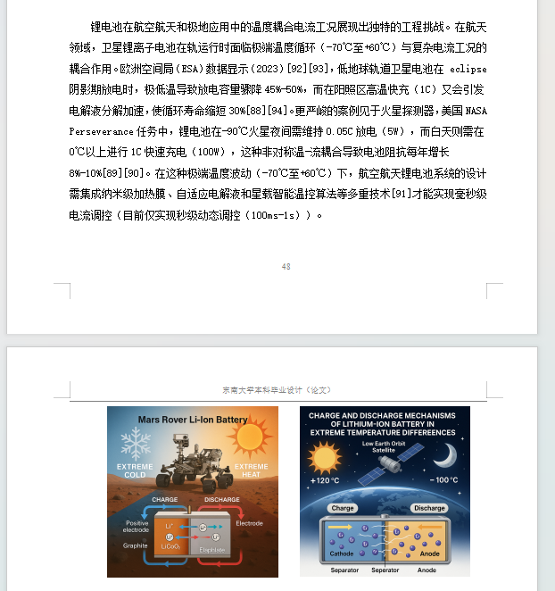
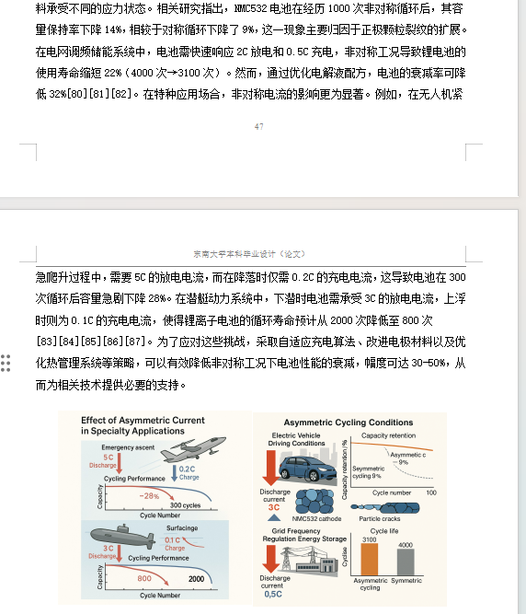
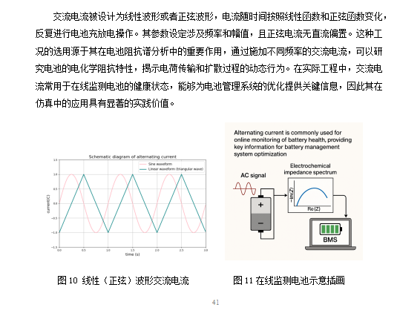

Slide 6
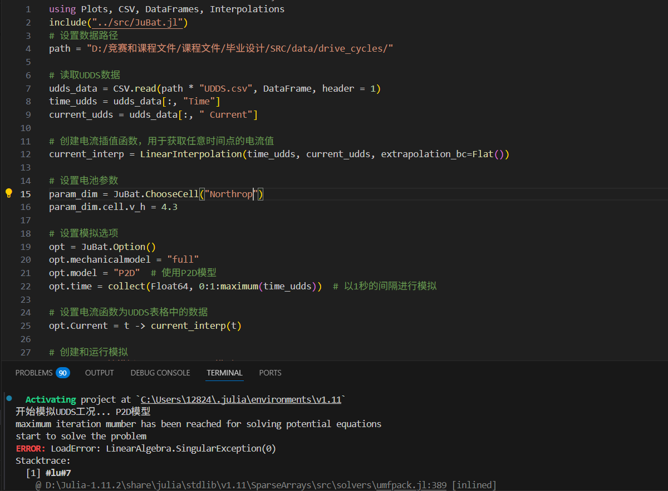
Northrop电池跑不通

